Slide 1

SEMINAIRE LEADS 2017

Slide 2

RESULTAT DU SONDAGE EXPOSANTS
Salon HEAVENT 2016 et sondage en ligne 2017
(68 réponses)

Slide 3
Question : sur combien de salon exposez vous sur 2 ans ?
Commentaires :
Le résultat du sondage ramené par an est a comparer aux données statistiques du Leads 2017.
L’écart peut sembler important mais le panel du sondage répondant est par définition un utilisateur important
80% des sondés réalisent au moins 3 stands en 2ans.
70% du panel sont des sociétés de moins de 100 personnes

Slide 4
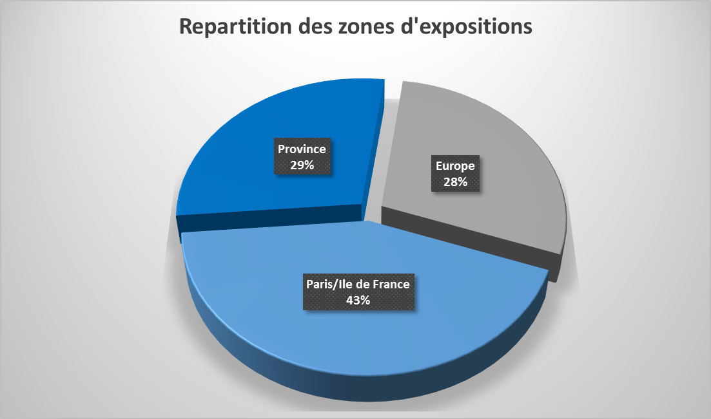
Question : Où exposez vous ?
Commentaires :
23 % exposent hors de l'Europe
96 % des sondés exposent en France
72% des sondés exposent en France

Slide 5
Question : Pourquoi exposez vous ?
Nous avons proposé aux exposants sondés 6 items sur les raisons qui les motivent pour exposer et qu’ils devaient classer par ordre d’importance.
Ces items étaient :
Pour Capter et conquérir de nouveaux clients ?
Pour Rencontrer et fidéliser vos clients existants
C’est une obligation politique ou corporate
Pour vous faire connaitre
Pour soigner l’image corporate de votre entreprise
Pour ne pas laisser vos concurrents occuper le marché

Slide 6
Question : Pourquoi exposez vous ?
Commentaires :
On remarque que le rôle « business » du salon a pris le pas sur le coté corporate ou Image
Il n’ y a plus d’obligation ou de présence par habitude mais une vraie volonté d’affaires avec des objectifs.

Slide 7
Question : Pourquoi exposez vous ? La grande différence
On voit qu’entre l’étude de 2005 et celle du leads de 2017 les priorités des exposants se sont littéralement inversées. Là où l’intérêt était aux concurrents et à l’image, il est passé aux business.
Le fait certainement que nous fassions tous des jolis projets, très graphiques, déplace les objectifs sur autres choses, comme quelque chose qui est acquis.
Notre nouvelle force est donc d’offrir une approche plus marketing, plus efficiente comme les présentations qui nous ont été faites au Leads

Slide 8
Question : quelle surface occupe votre stand moyen ?
Commentaires :
42 % des exposants sondés ont un stand inferieur a 50 m²
Les stat du leads donne le médian a 67 m² ce sondage confirme a peu prés les données
Les données Unimev ® donne le stand moyen organisateur a 27 m mais cela englobe aussi les stands de l’organisateur

Slide 9
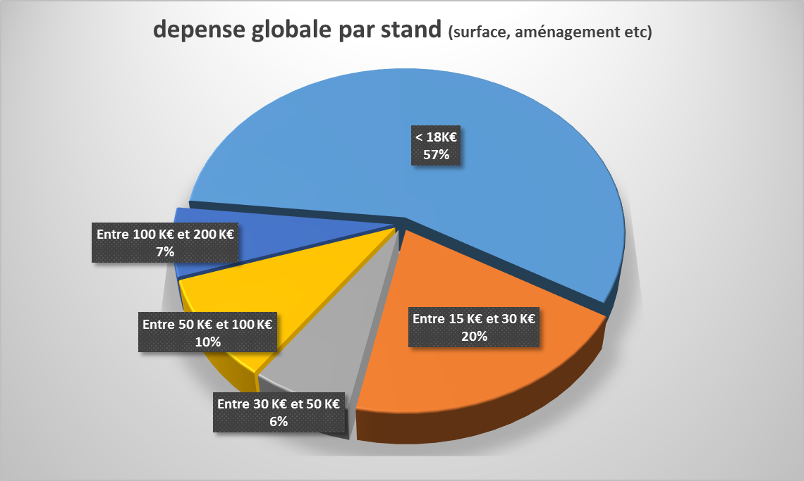
Question : quelle budget dépensez vous pour votre exposition ( dépense globale)
Commentaires :
Si 37% des exposants ont des stands de moins 18m², 57% dépensent moins de 18 000 € pour leur salon.
2/3 des exposants dépensent moins de 30 000€ par salon, soit un budget aménagement moyen de 12 K€ pour notre panel
La dépense moyenne au M² (dépenses globales) est de 842 €/m². à comparer aux données Unimev ® qui sont comprises entre 800 et 1200 €.

Slide 10
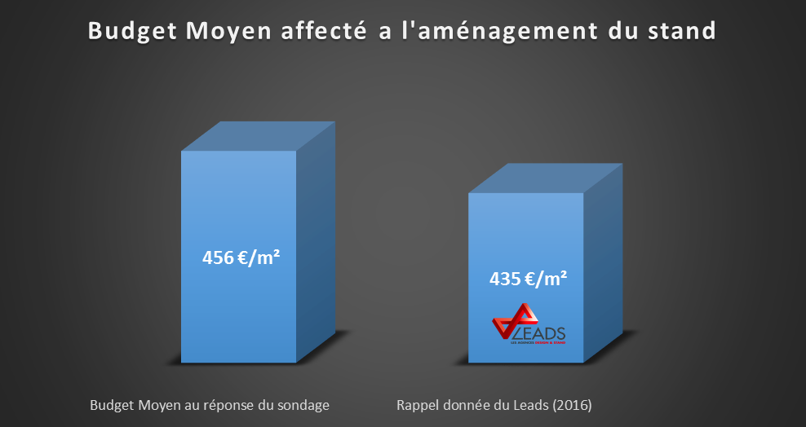
Question : quelle budget allouez vous à l’aménagement du stand ?
Commentaires :
Le sondage s’approche des résultats statistiques du Leads

Slide 11
Question : pour vous, un stand doit être avant tout ? (les réponses étaient à classer dans l’ordre de préférence)
Commentaires :
A la question N° 3, pourquoi exposer, la réponse était pour attirer de nouveaux prospects. On voit que pour nos sondés, le moyen d’y arriver passe par un Beau stand, différent tout en reprenant leurs standards de communication.
Faire la différence, est un élément important du choix.
Le prix ne semble pas un élément déterminant mais c’est la face cachée de la réponse……

Slide 12
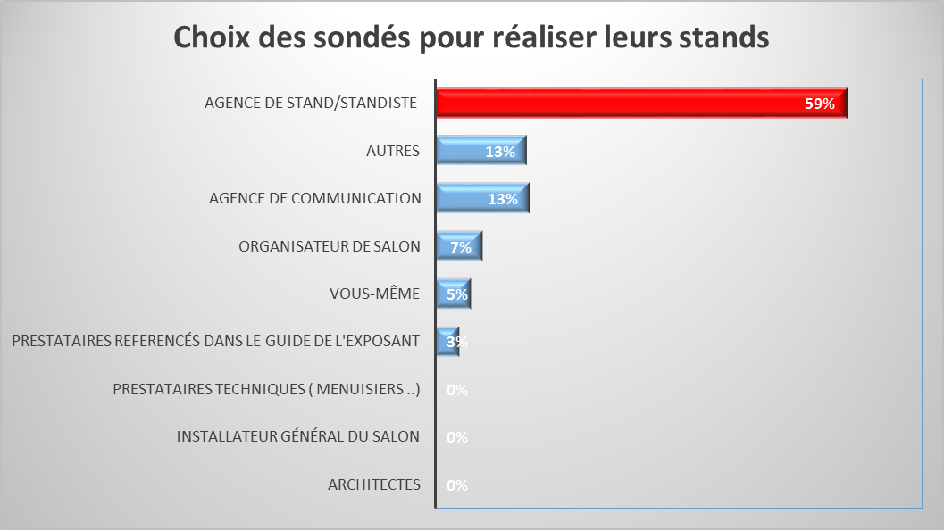
Question : pour la réalisation de votre stand a quel type de prestataire faites vous appel ?
Commentaires :
59% des sondés passent par une agence, nous captons le marché avec force, nous sommes connus même si nous ne sommes pas reconnus, d’autant que les sondés ne sont pas forcement des utilisateurs de stand sur mesures
Nous avions séparé le terme d’agence et de standiste. (ensemble sur le graph) L’Item Standiste a recueilli 3 % des réponses.
L’Item « autre » est très important et nous devons le préciser lors du prochain sondage

Slide 13
Question : Quelle qualité demandez-vous à votre prestataire ? (item à classer dans l’ordre)
Commentaires :
Si la créativité reste en 1er choix, la fiabilité de l’agence vient rapidement derrière.
Par rapport à l’étude de l’Usine nouvelle de 2005 la stratégie et les aides à la vente ou à l’objectif est un avantage prépondérant pour l’exposant.
Notre croissance et notre différence sera dans ces offres là.

Slide 14
Question : quelle différence entre une agence de design stand et un standiste ?
Commentaire : voici ci-dessous « dans le texte » les quelques réponses que nous avons eu
La créativité
La personnalisation des conseils
La réflexion de l’agence est globale
La spécialisation dans l’expo de l’agence
Le service est meilleur et diffèrent avec une agence
le standiste va se servir du stand alors que l'agence va le créer
Le standiste va offrir une prestation clés en main
Le standiste connait les contraintes, il fabrique
Un standiste est limité dans les idées alors qu’une agence de design de stand est plus chère mais plus créative
L’agence est un intermédiaire en plus et vecteur commercial
L’agence de design est plus créative
l'agence est plus créative mais plus chère
L’agence sera plus orienté créativité et stratégie
Le standiste va proposer des projets sans réflexion stratégique ou création innovante

Slide 15
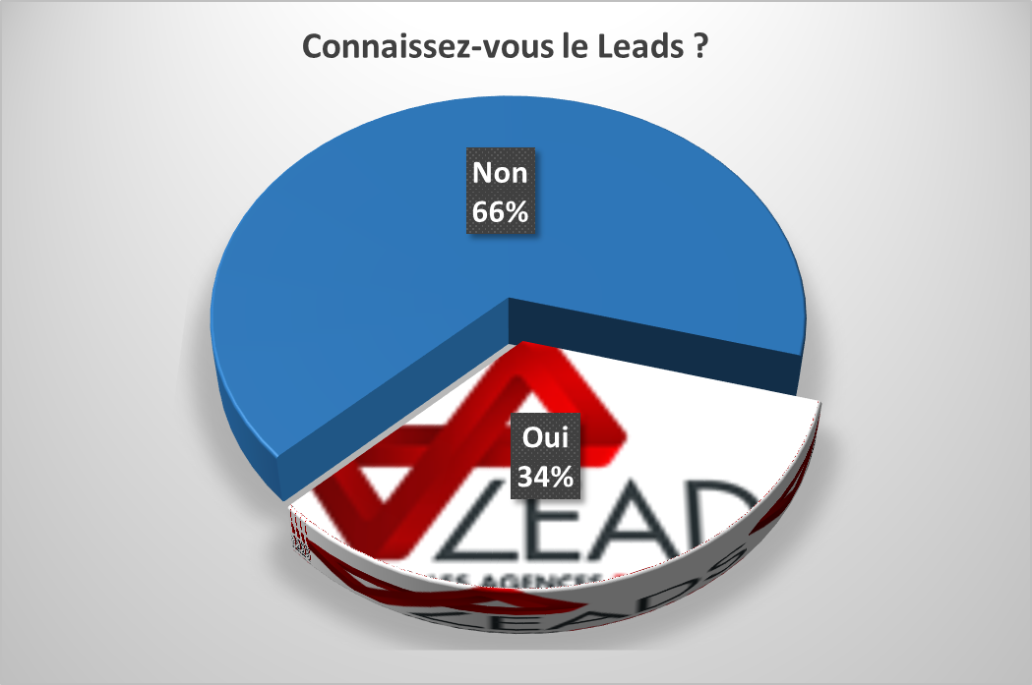
Question : Connaissez-vous le Leads?
Commentaires :
Seul 34% des sondés connaissent le Leads, ce qui prouve que nous avons interrogés des exposants et non des gens de la profession (sondage sur Heavent ou en ligne)
On ne peut pas dire encore si c’est peu ou pas assez, c’est une image à qu’il faudra comparer chaque année.
Les réponses aux autres questions ( où avez-vous connu le Leads, sa fonction ou est-ce un avantage) sont par le trop peu de réponse non significatives

Slide 16
Question : quel type de nouveaux services et prestations attendriez-vous de votre agence de stand ?
Créations des Contenus digitaux / vidéos (26 %) | 1
Créations graphiques des visuels (19%) | 2
Réflexion stratégique / concept et pas seulement plans & 3D (16%) | 3
Animations sur stand, accueil visiteurs, aide aux contacts prospects | 4
Capitain booth | 5
stockage et maintenance du stand | 6
Accompagnement pré et post salon pour augmenter les contacts | 7
communication auprès des visiteurs (invitations / enquêtes satisfaction / remerciements / relances) | 8
Modèles de cahiers des charge type | 9
Commentaires :
Le monde est à nous si nous savons nous tourner vers une approche et des qualifications nouvelles
Outres les premiers points qui ont un rapport avec le ROI on remarque que la création graphique, qu’elle soit on line ou off line, est une demande croissante. Sur ce point nous devons valoriser notre savoir faire
Le cahier des charges ne fait pas parti des demandes.

Slide 17
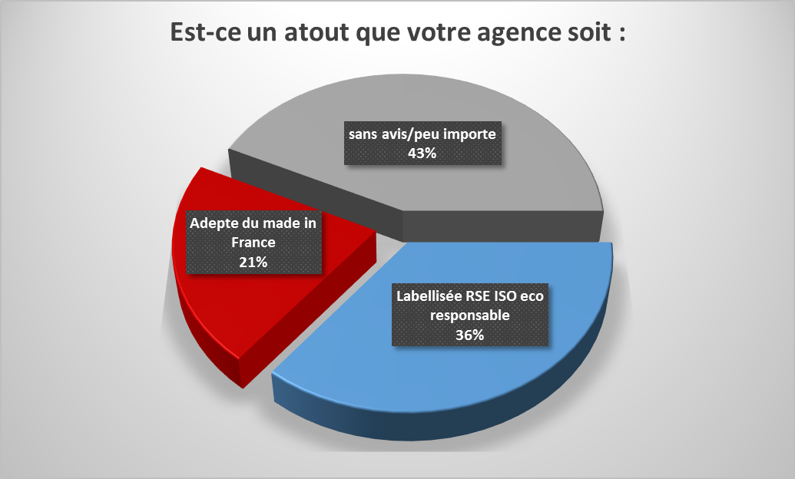
Question : Au moment du choix de l’agence, est-ce un atout que celle-ci soit :
Commentaires :
La démarche RSE, la certification est reconnue, l’impact facial est réel avec plus d’un tiers d’avis positif. En terme de communication c’est un atout mais l’est-ce aussi pour les services achats?

Slide 18
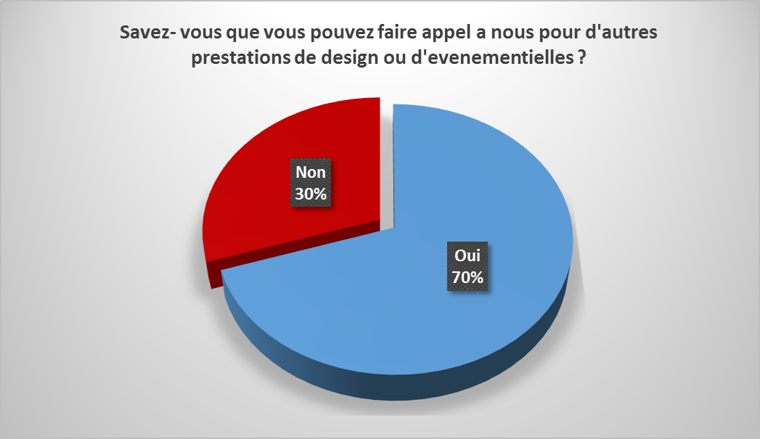
Question : Savez-vous que vous pouvez faire appel à une agence de design de stand pour d’autres projets que des salons ? (S-room/road-show/concept store/ signalétique commerciale/mobilier commercial/scénographie/convention)
Commentaires :
Cette question avait un double sens, d’une part connaitre la réponse et d’autre part informer le visiteur sur nos offres connexes.
Nous avons une vraie crédibilité sur ces métiers connexes, alors même que nous perdons des parts de marché face aux agences de retails ou d’évènementielle

Slide 19
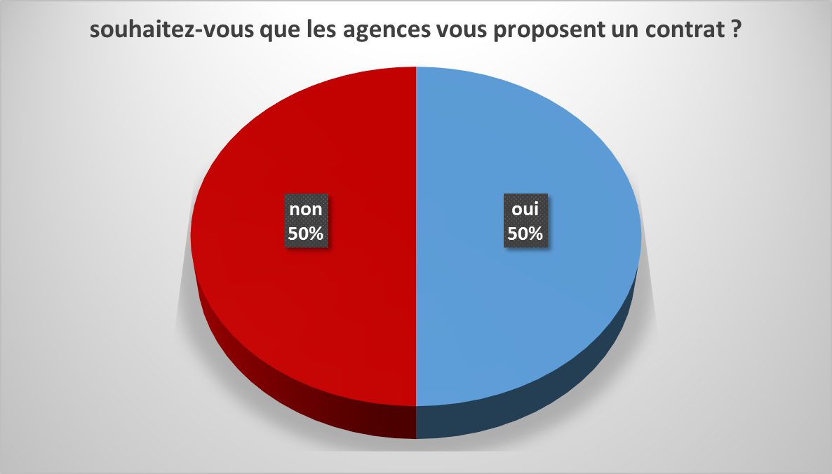
Question : seriez-vous partisans de formules de contrats sur plusieurs années si cela vous permettait de réduire le cout de votre stand et d’améliorer la connaissance de votre marque par l’agence ?
Commentaires :
Le taux de contrat réel est faible dans nos agences. Avec une demande d’un sondé sur deux, nous pouvons sécuriser notre activité, celle de nos prestataires et valoriser au mieux nos actifs.
Avec un taux de refus de 50% le leads a du travail pour communiquer et convaincre les exposants sur ce point.

Slide 20
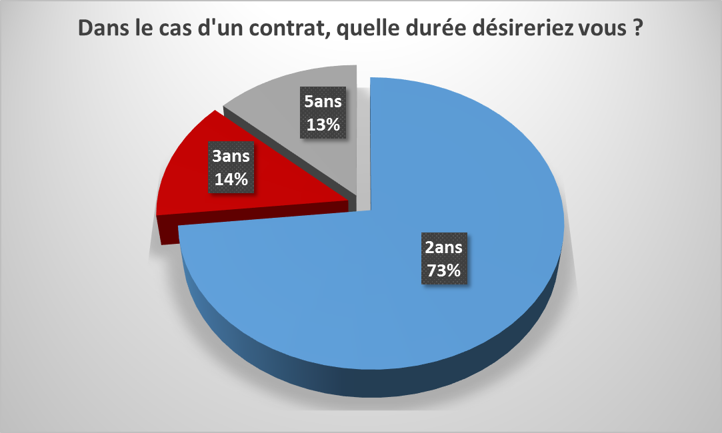
Question : Dans le cadre d’un contrat avec votre agence, quelle durée souhaiteriez-vous ? (question posée à ceux qui avaient répondu « oui » )
Commentaires :
Si le contrat rentre dans les mœurs et les demandes, la durée acceptée reste encore limitée à 2 ans.

